Slide 1


Slide 2


Ôn tập
chủ đề chất

Slide 3
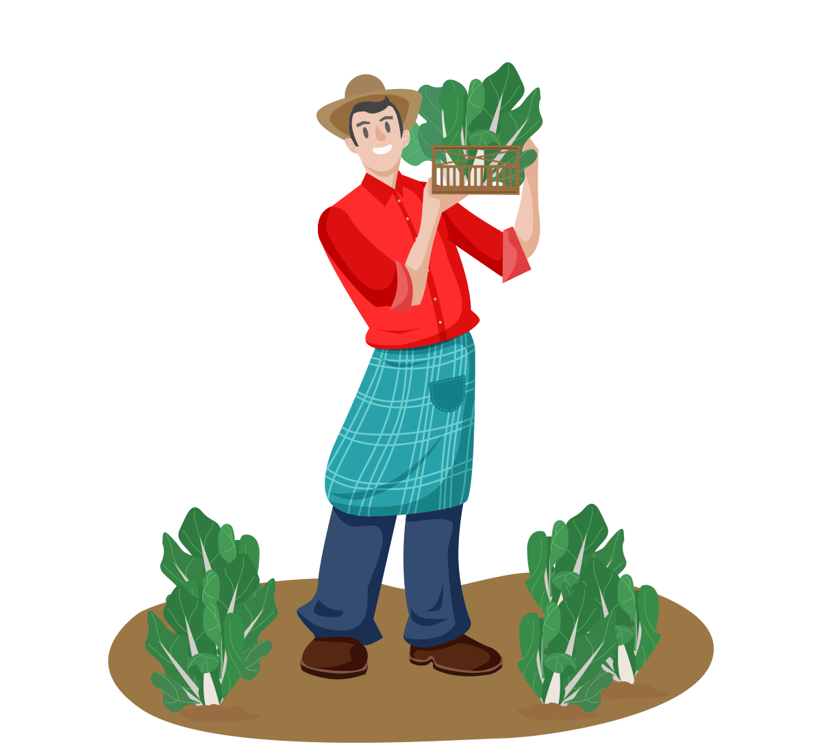
Trò chơi:
Nông trại vui vẻ
Trò chơi:
Nông trại vui vẻ

Slide 4
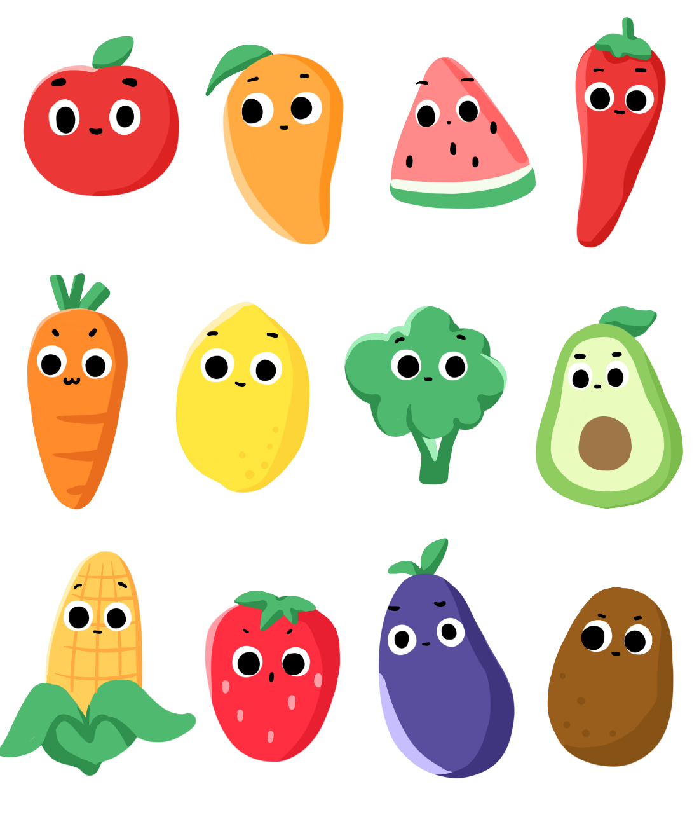
Mùa thu hoạch đến rồi, em hãy giúp bác nông dân thu hoạch rau củ nhé!

Slide 5
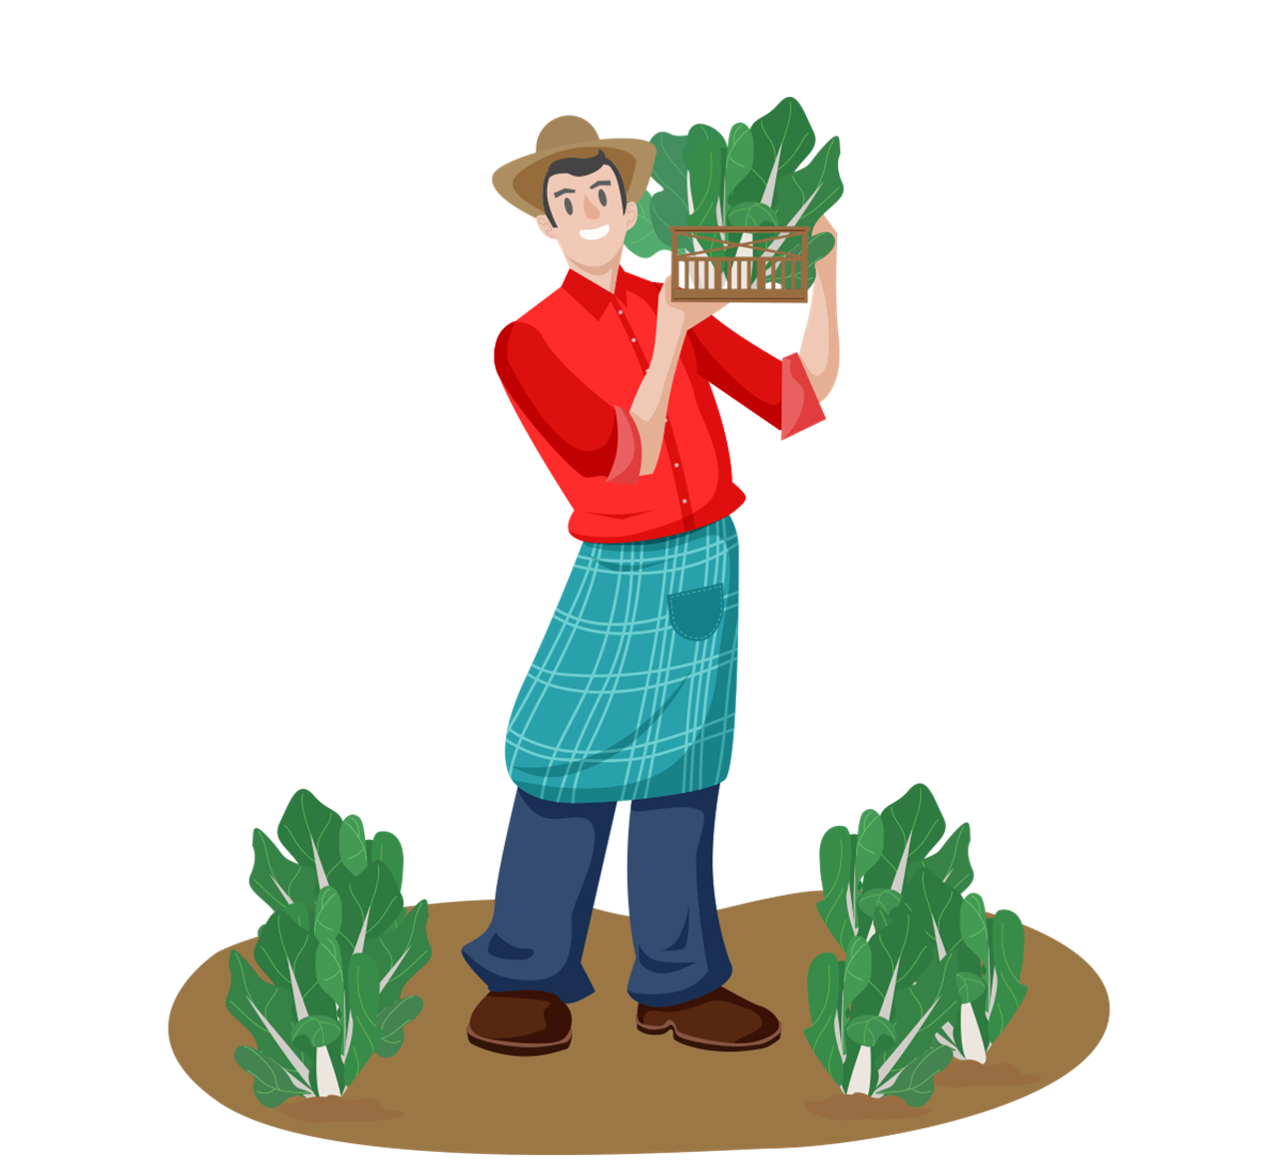
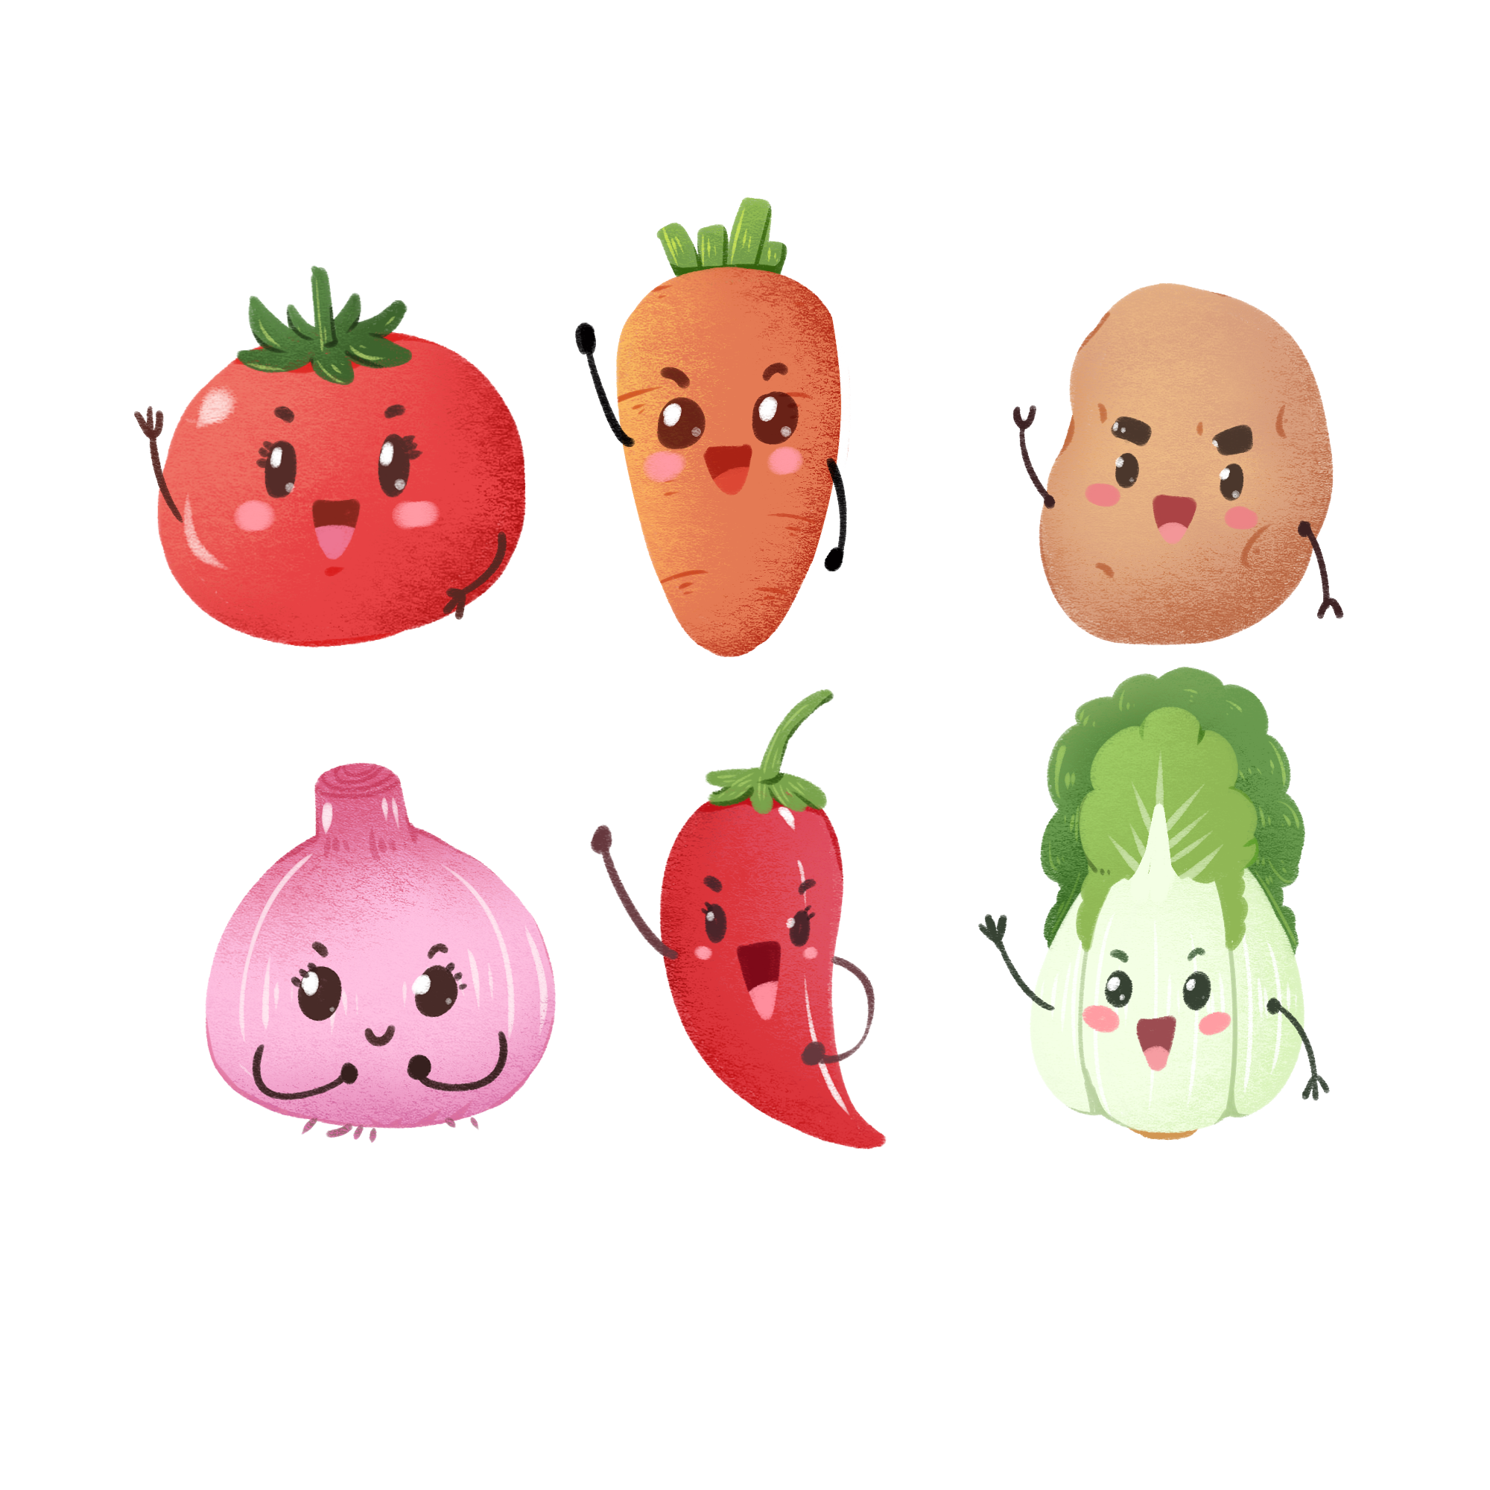
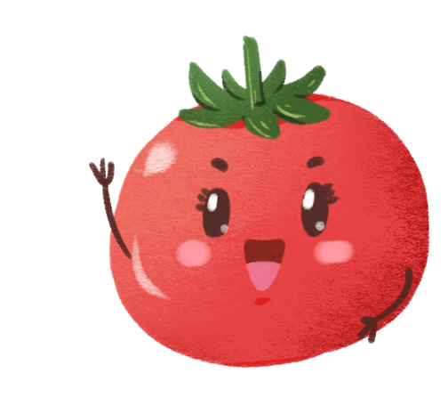
Cảm ơn các cháu đã giúp bác thu hoạch nhiều rau củ!

Slide 6

2. Ôn tập về chủ đề Năng lượng.

Slide 7
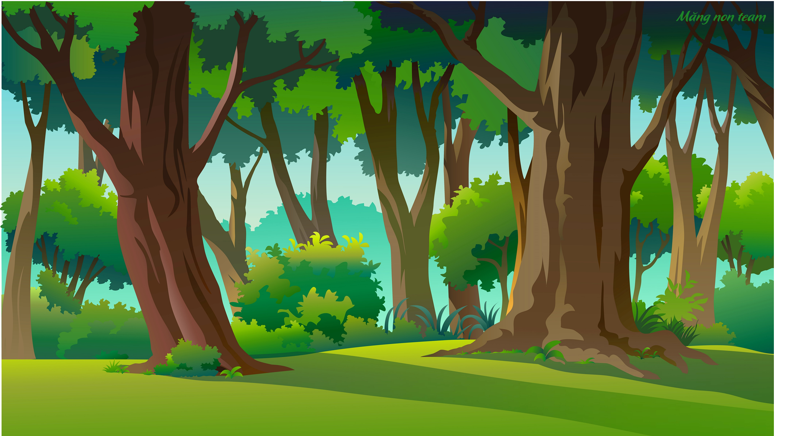


Câu 1
Khi đẩy một chiếc xe đồ chơi tay ta đã cung cấp điều gì làm xe chuyển động.
Khi đẩy một chiếc xe đồ chơi tay ta đã cung cấp năng lượng làm xe chuyển động.

Slide 8
Câu 2
Con người sử dụng năng lượng để làm gì?
Con người sử dụng năng lượng lấy từ thức ăn, đồ uống để sống, phát triển và vận động.

Slide 9
Câu 3
Con người sử dụng nguồn năng lượng được lấy từ đâu?
Năng lượng mà con người sử dụng được lấy từ tự nhiên hoặc do con người tạo ra.

Slide 10
3. Ôn tập về chủ đề Thực vật và động vật.

Slide 11

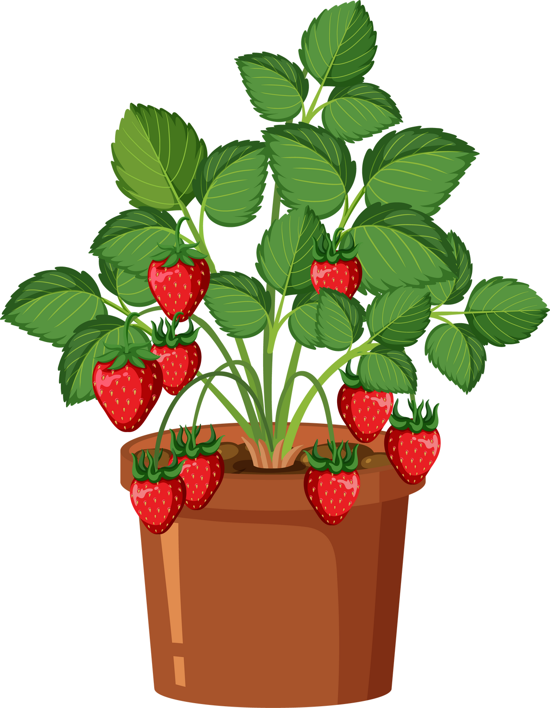
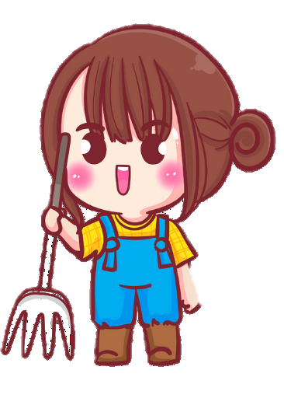
1. Hạt thường gồm những bộ phận nào?
Hạt thường gồm vỏ hạt, chất dinh dưỡng dự trữ và phôi (mầm cây).

Slide 12
2. Nêu tên các giai đoạn phát triển chính của cây đậu mọc lên từ hạt?
Các giai đoạn phát triển chính của cây đậu là: nảy mầm; cây con; cây trưởng thành.

Slide 13
3. Nêu tên các giai đoạn phát triển chính của cây dâu tây mọc lên từ thân cây mẹ?
Các giai đoạn chính là: nảy chồi; cây con; cây trưởng thành

Slide 14
4. Cây khoai tây mọc lên từ bộ phận nào?
Cây khoai tây mọc lên từ bộ phận là: củ.

Slide 15
5. Đến giai đoạn phát triển nào động vật sinh sản?
Đến giai đoạn trưởng thành động vật sinh sản.

Slide 16
6. Nêu vai trò của con đực và con cái trong quá trình sinh sản?
Con đực: sản sinh ra tinh trùng, con cái: sản sinh ra trứng.

Slide 17
7. Con non được hình thành bắt đầu từ đâu?
Tinh trùng kết hợp trứng tạo hợp tử, hợp tử sẽ phát triển thành phôi rồi tiếp tục phát triển thành con non.

Slide 18



